Slide 1
末田PJ “Touchbuy”
2018/08/19 未踏ジュニア 中間報告
PRESENTER:Takahito Sueda
PM:Seki

Slide 2
アジェンダ
プロジェクト概要
ブースト会議から今日までの進捗
最終報告までにしたいこと

Slide 3
アジェンダ
プロジェクト概要
どんなもの？
なんで作るの？
どうやって作るの？
初期案との変更点
ブースト会議から今日までの進捗
最終報告までにしたいこと

Slide 4
どんなもの？
VR空間での ショッピングシステム

Slide 5
どんなもの？
ネットショッピングを
より便利に

Slide 6
どんなもの？
最近Amazonがインドでやったやつが似てる

Slide 7
どんなもの？

Slide 8
どんなもの？
実際に店舗で見えないものへの応用
例えばプライベートジェットみたいな…？

Slide 9
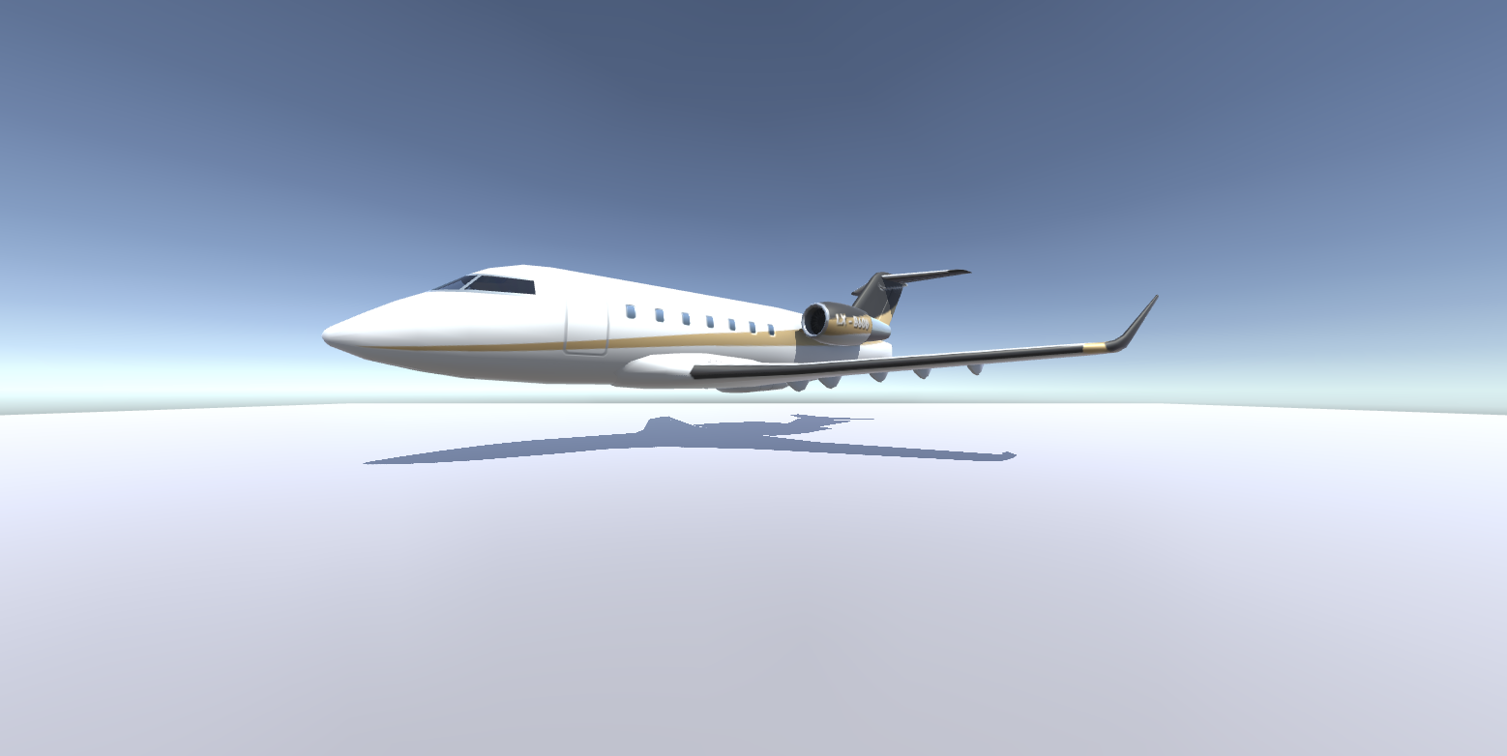
どんなもの？

Slide 10
どんなもの？
店舗への誘導プロモーションとしての応用
車の試乗のハードルを下げる
VR内で実際の体験に近い試乗体験をすることで
実店舗に来てもらいやすくなる

Slide 11
なんで作るの？
実物っぽいsomethingで解決できそう
ネットショッピングの 最大の欠点である実物が確認できない という問題を解決できる。(かもしれない)

Slide 12
なんで作るの？
VRなら世界そのものを作れるので
おもちゃならおもちゃの世界を…

Slide 13
なんで作るの？
ロマン
かっこいい
映画とかでもある感じが欲しい！

Slide 14
どうやって作るの？
Unity
VR
Oculus Go
Oculus Rift
気合

Slide 15
初期案との変更点
3Dスキャナで 商品をスキャン
色が検知できない型だった
スキャンせずにAssetとして用意されているオブジェクトを使用することに
今後のECの一例として試作の予定はある

Slide 16
初期案との変更点
Amazonとかで導入してもらう
VRECのスタイルは商品によって違うべき
たくさんのプロトタイプを作って模索する
最終的にプロトタイプが 二桁いったら面白いなぁ

Slide 17
アジェンダ
プロジェクト概要
ブースト会議から今日までの進捗
Unity
プロトタイプ作成
現時点で感じてること
最終報告までにしたいこと

Slide 18
Unity
導入
プロキシ邪魔
いろいろ遊んだ
UIの実装にクセあり
スケール感に慣れきれない

Slide 19
プロトタイプ作成
Amazonのような完成度の高いもの
ではなく
たくさんのパターンを作ってみる

Slide 20
プロトタイプ作成
車，船，ロケット，プライベートロケット等を取り扱うEC を考えてました
大きなモノは意外と想像しにくい
ロケット欲しいな… ロケット大きいらしいけどどれくらい？

Slide 21
プロトタイプ作成
想像が難しい大きさなのでVRECに向いてるのでは？
想像しにくい商品はVRECで自分の視点から比較できるため 従来の始点ECよりも優れている

Slide 22
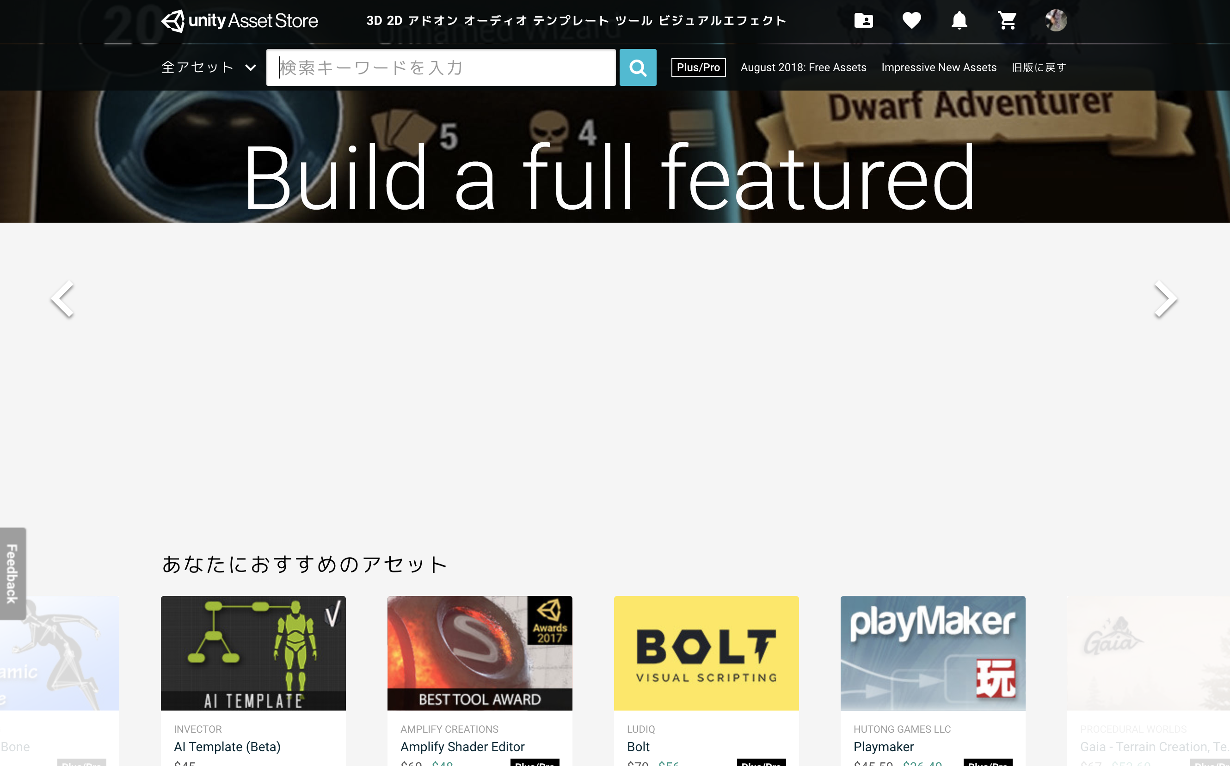
プロトタイプ作成
Assetいっぱいある気がした

Slide 23
プロトタイプ作成
VRなら実店舗より敷居低いから高額商品に向いてるのでは？
傷つけたらどうしよう…
こんなの買えないよ…
場違いじゃない…？
↑こんなことを想像せずに見れる

Slide 24
プロトタイプ作成
ということで
V.I.P.
と名付けて作りました。

Slide 25
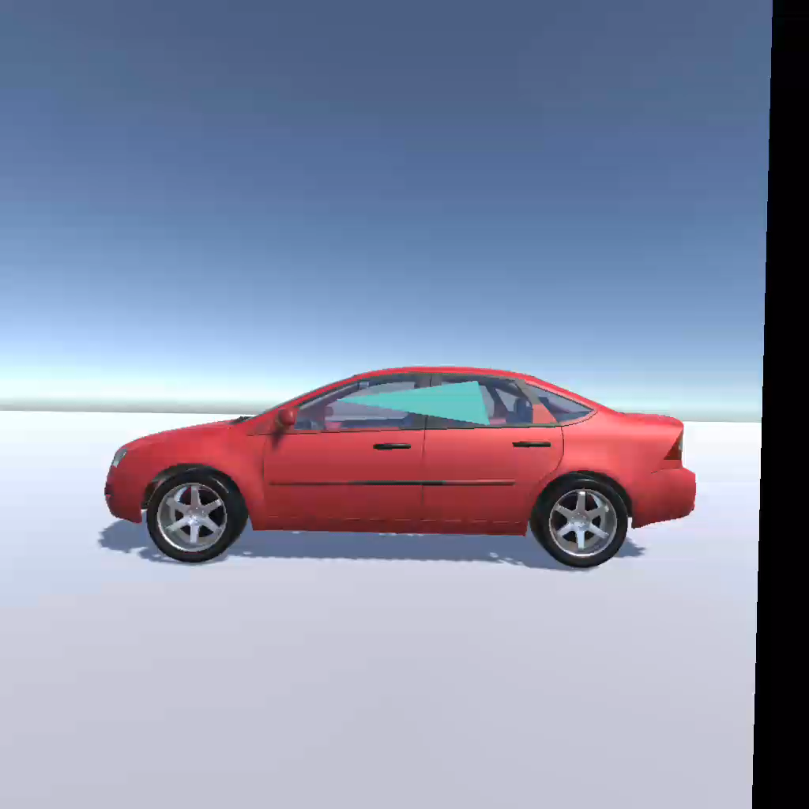
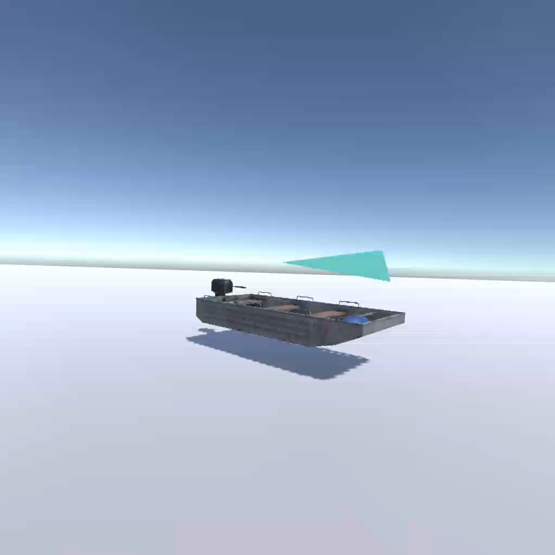
プロトタイプ作成

Slide 26
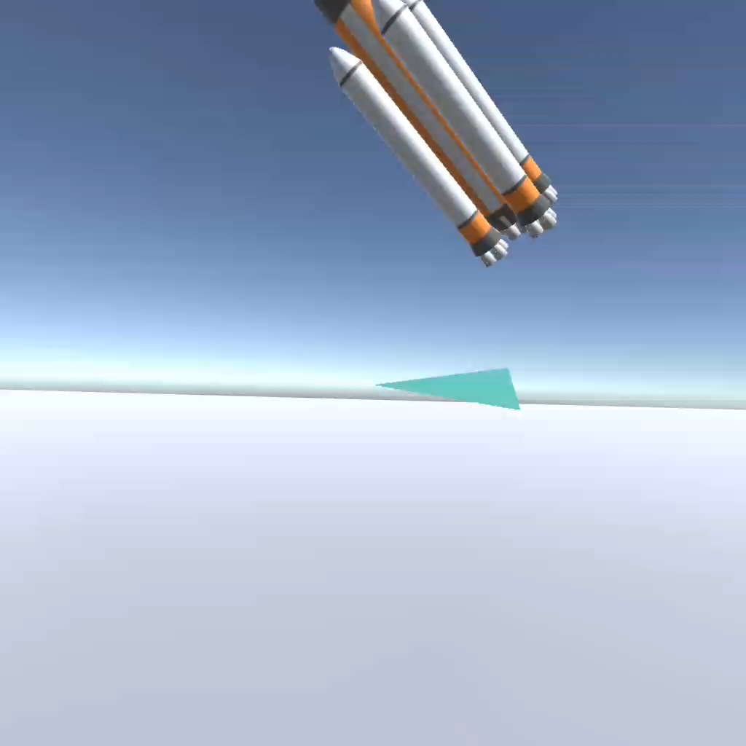
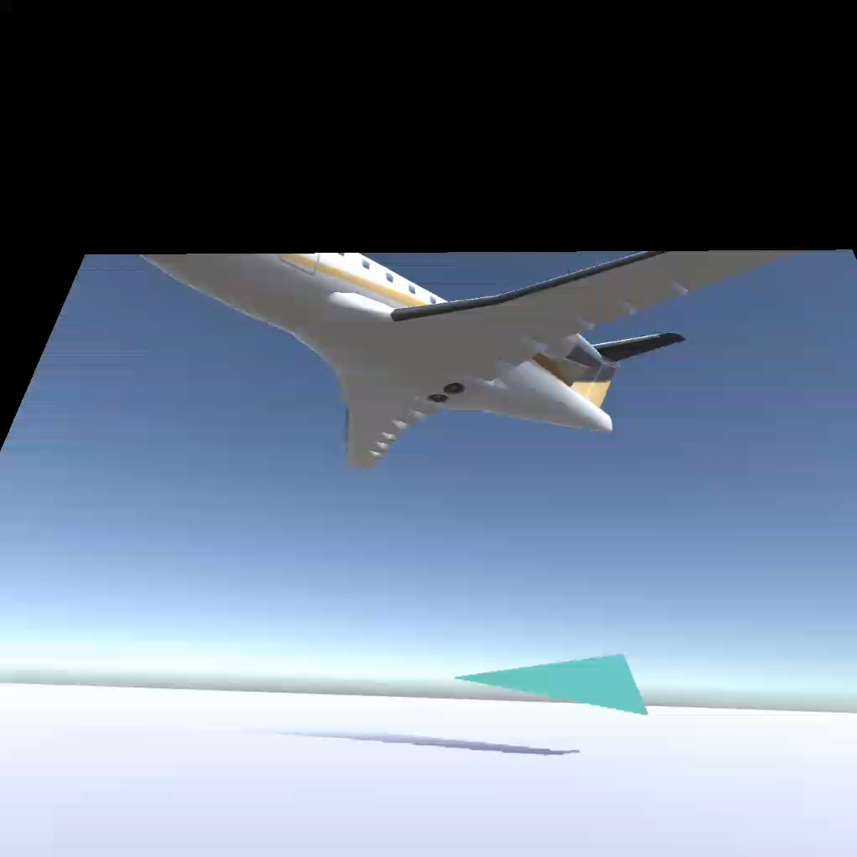
プロトタイプ作成

Slide 27

プロトタイプ作成

Slide 28
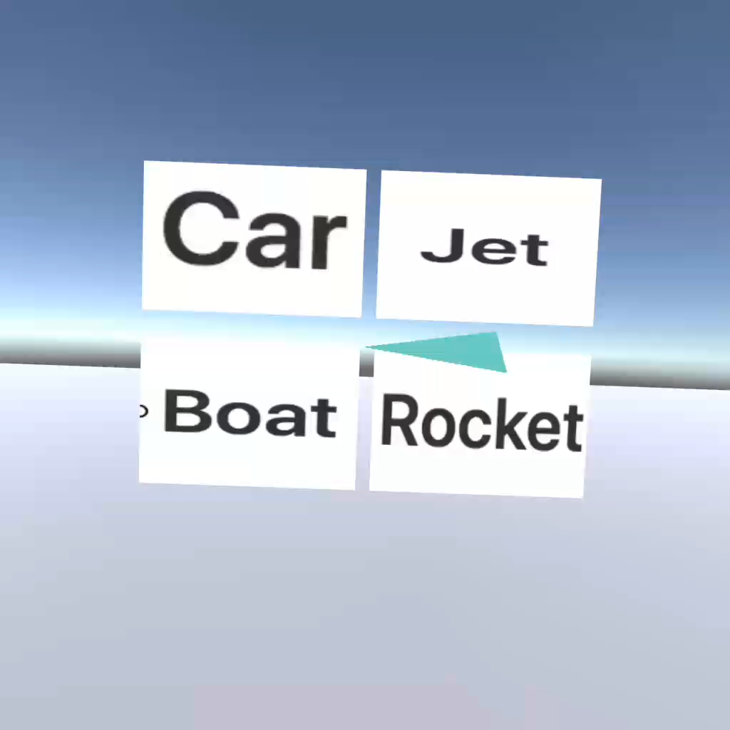
プロトタイプ作成

Slide 29
現時点で感じてること
チーム開発楽しちい
けど難しい
知識の偏り ←専門分野が違う
日程の不合致 ←別プロジェクト

Slide 30
現時点で感じてること
今後の改善
定期的にアナログな コミュニケーションをとる
壊す前提としてペースを上げる
質より量という意識をもちたい

Slide 31
アジェンダ
プロジェクト概要
ブースト会議から今日までの進捗
最終報告までにしたいこと
いろんなEC
困りそうなとこ

Slide 32
小さな目線のEC
シルバニアファミリーのキャラクター目線
純粋にロマン
でかいのを作ったんだから今度はあえて小さいものを
Notes:
おもちゃのキャラクターになって買い物したりってことが現状無いので…
VRの利点として世界まるごと作れるのでおもちゃを買うならおもちゃの世界を作って買うことができる。
他のジャンルのECにも応用できそう

Slide 33
ハンドメイド系のEC
従来のECにおいて最も実物を意識しにくい
VRECに向いている
かなり初期からあったアイディア

Slide 34
今後の進め方
進捗がこの中間報告のときが いちばんでてる
お勉強しながらなので辛い

Slide 35
今後の進め方
直接会って同じテーブルで 作業したい
プロトタイプいっぱい作りたい

